Slide 1
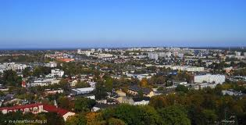
CZĘSTOCHOWA TO MOJE MIASTO

Slide 2
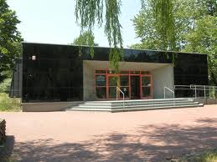
KULTURA ŁUŻYCKA

Slide 3
Cmentarzysko odkryto w 1955 roku
w związku z pracami budowlano-ziemnymi, prowadzonymi przy budowie trasy tramwajowej i wiaduktu przy Alei Pokoju w dzielnicy Raków. Jest to trwale zakonserwowane cmentarzysko o powierzchni blisko 100 m², z grobami zarówno ciałopalnymi, jak i szkieletowymi.

Slide 4
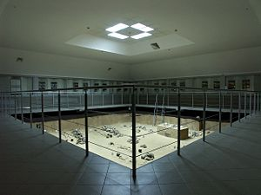

Slide 5
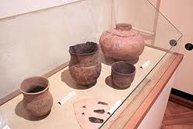
NACZYNIA CERAMICZNE WYKONANE METODĄ SZNURKOWĄ

Slide 6
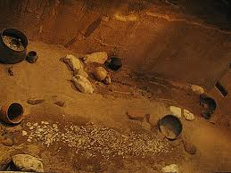
GROBY SZKIELETOWE I CIAŁOPALNE

Slide 7
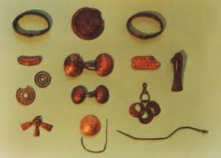
BIŻUTERIA

Slide 8
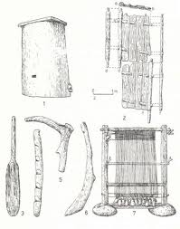
Wyroby drewniane i rogowe kultury łużyckiej

Slide 9
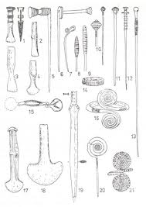
wyroby Z brązU kultury łużyckiej

Slide 10
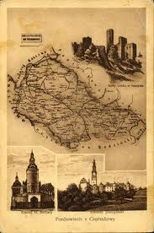
MOJE MIASTO 100 LAT TEMU

Slide 11
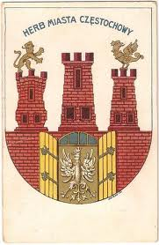
Herb miasta Częstochowy z 1909 roku

Slide 12
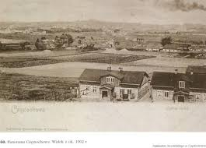
WIDOK CZĘSTOCHOWY Z XIX w.

Slide 13
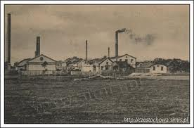
WIDOK FABRYKI

Slide 14
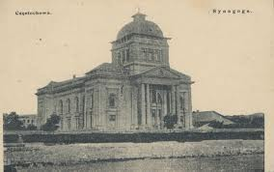
NOWA SYNAGOGA

Slide 15
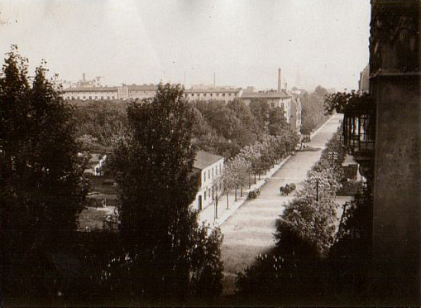
Aleje N.M.P. - 1920 r.

Slide 16
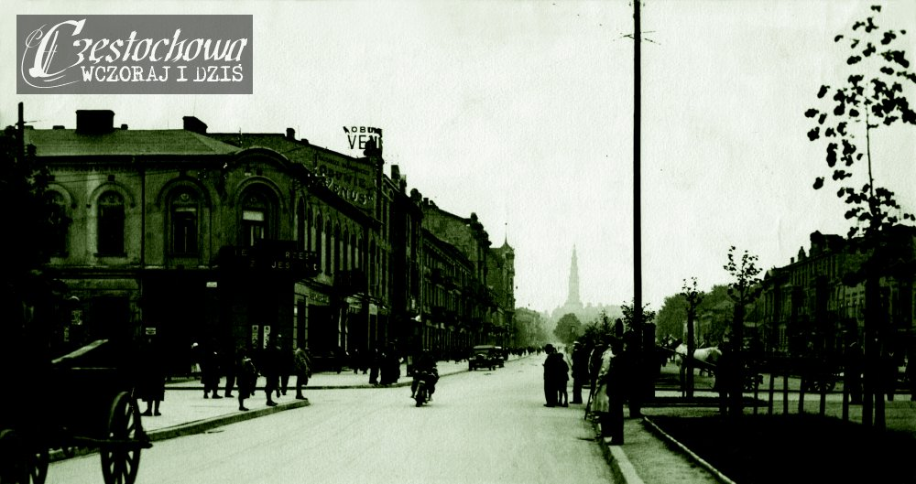
aleje

Slide 17
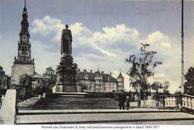
JASNA GÓRA

Slide 18
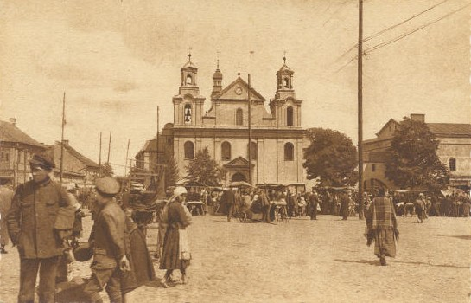
KOŚCIÓŁ św. ZYGMUNTA

Slide 19
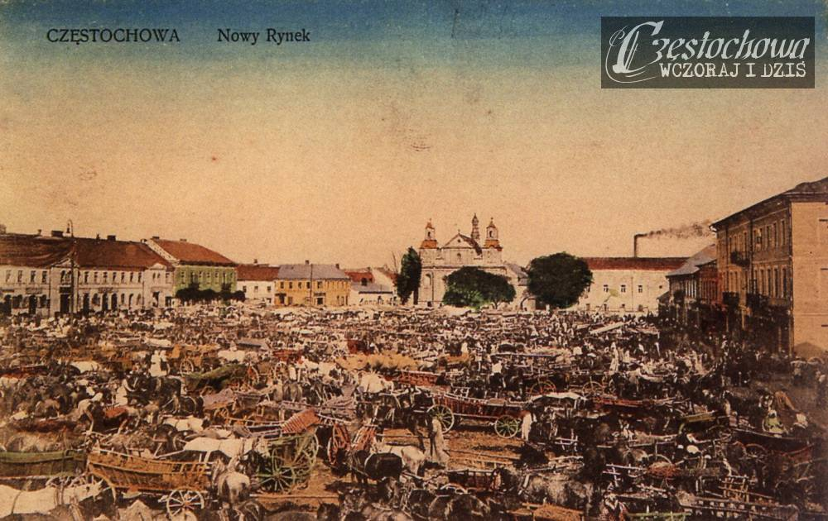
Nowy rynek

Slide 20
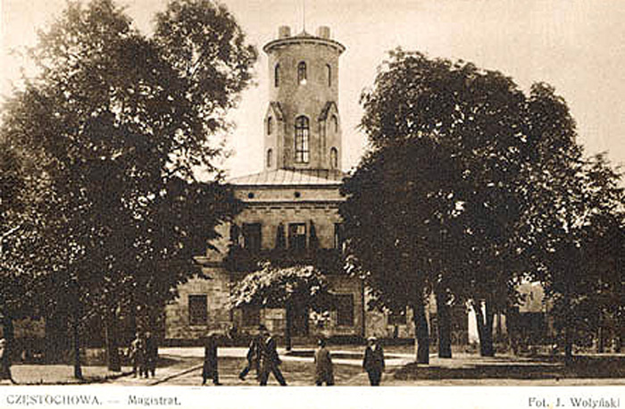
RATUSZ

Slide 21
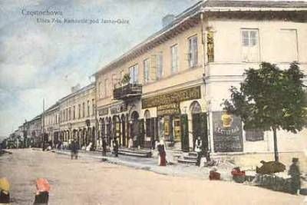
ULICA 7 KAMIENIC

Slide 22
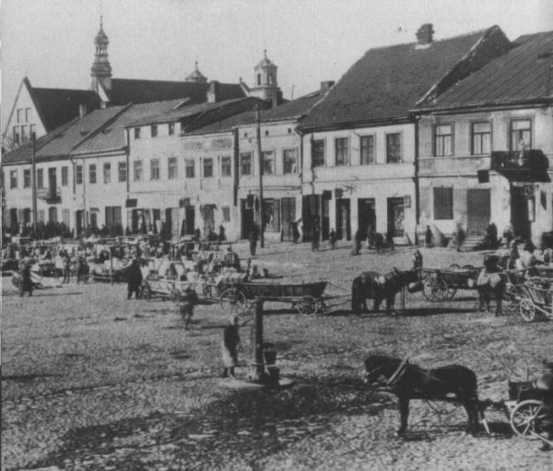
STARY RYNEK

Slide 23
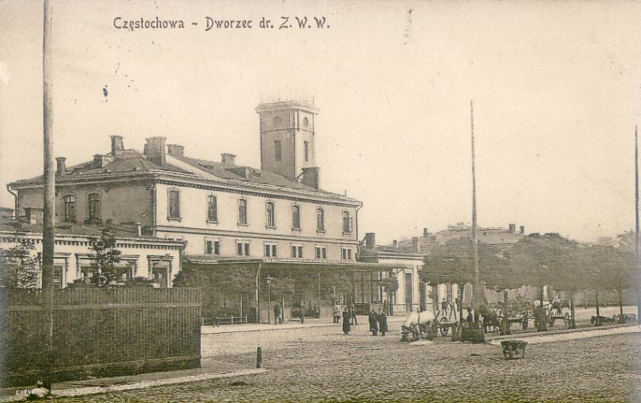
DWORZEC P.K.P.

Slide 24
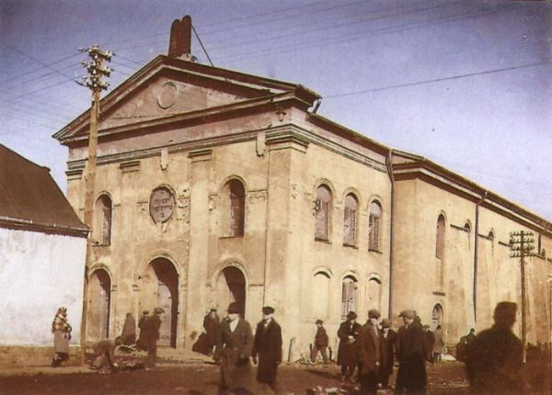
ul. Mirowska - 1920 r. (na zdjęciu Bożnica Żydowska)

Slide 25
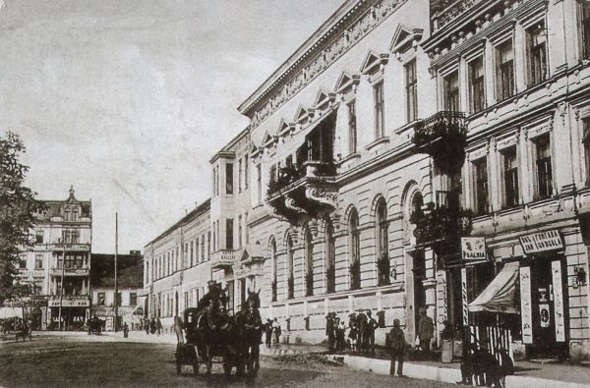
ul. Dojazd - 1917 r.

Slide 26
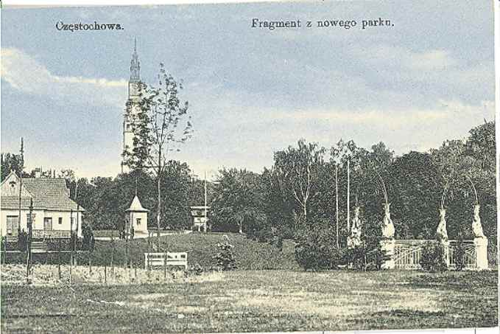
Park jasnogórski - ok. 1920 r.
Park jasnogórski - ok. 1920 r.

Slide 27
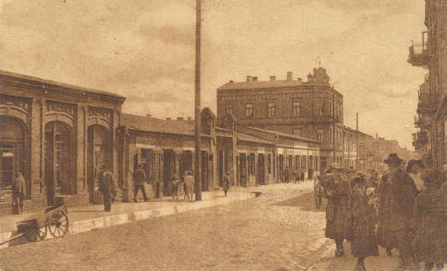
ul. KRAKOWSKA

Slide 28
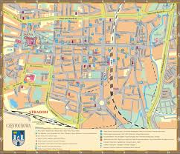
CZĘSTOCHOWA W XX , XXI WIEKU

Slide 30
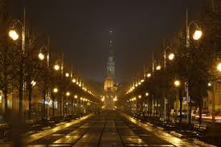

Slide 31
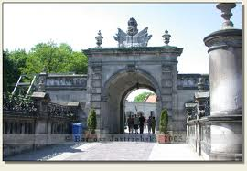

Slide 32
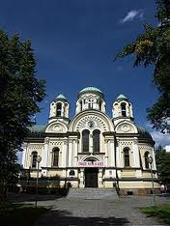

Slide 33
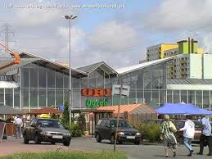

Slide 34
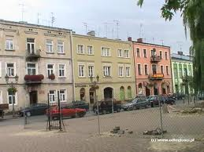

Slide 35
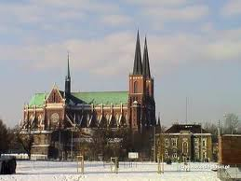

Slide 36
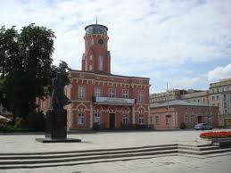

Slide 37
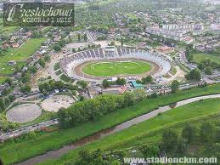

Slide 38
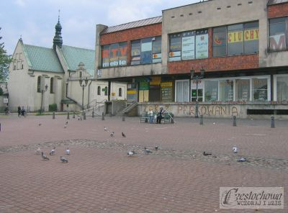

Slide 39
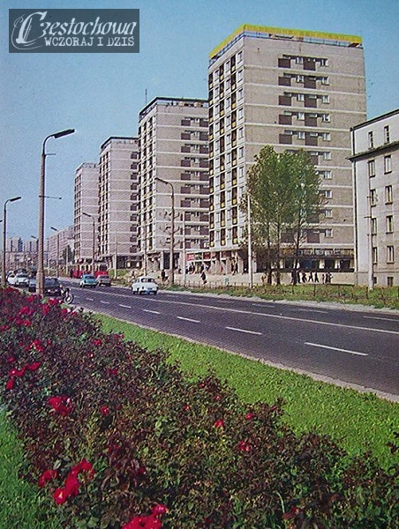

Slide 40
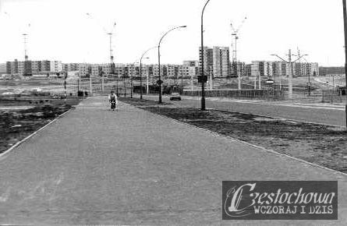

Slide 41
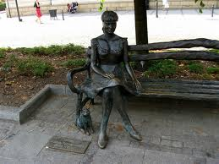

Slide 42
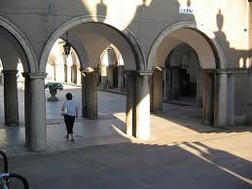

Slide 43
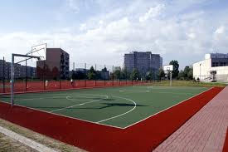

Slide 44
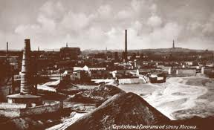
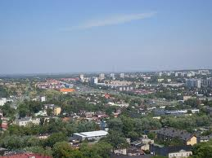
CZESTOCHOWA DAWNIEJ I DZIŚ

Slide 45
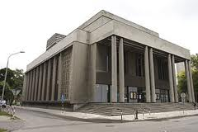
Synagoga filharmonia

Slide 46
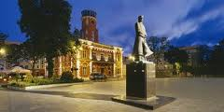
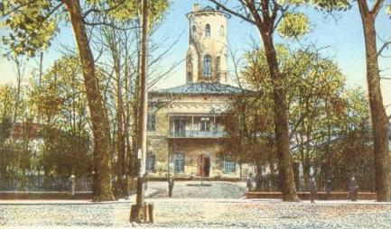
ratusz

Slide 47
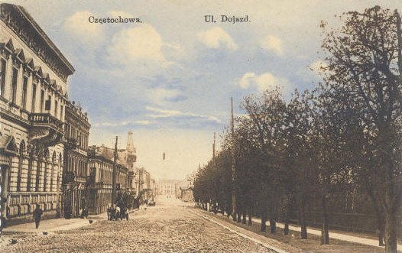
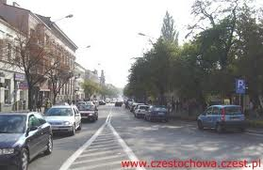
UI. Piłsudskiego

Slide 48
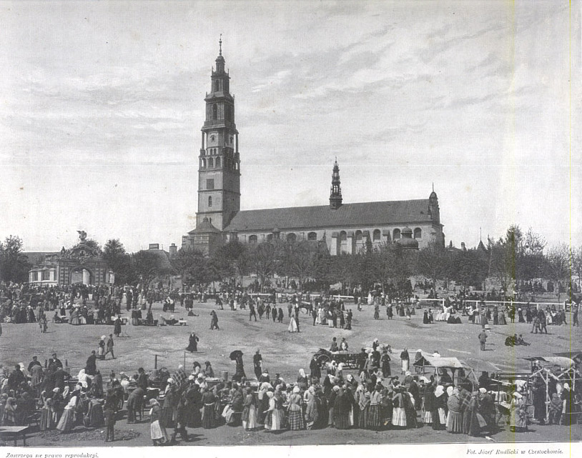
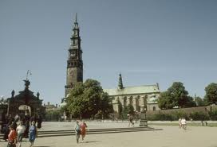
Jasna góra

Slide 49
teatr

Slide 50
Stary rynek

Slide 51
Ul. 7 kamienic

Slide 52
Dworzec p.k.p.

Slide 53
Kościół św. zygmunta

Slide 54
aleje

Slide 55
Dom frankego

